Slide 1



CTST – MT 7
CHỦ ĐỀ : CUỘC SỐNG XƯA VÀ NAY
Tiết 27: BÀI 13:
CHẠM KHẮC ĐÌNH LÀNG (Tiết 1)

Slide 2
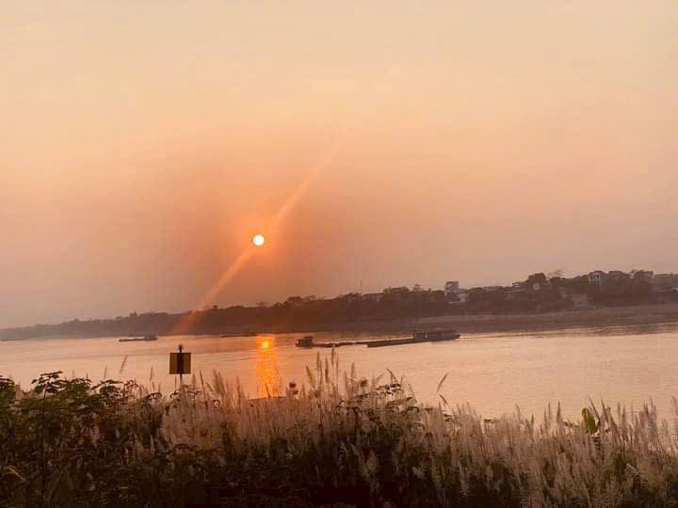
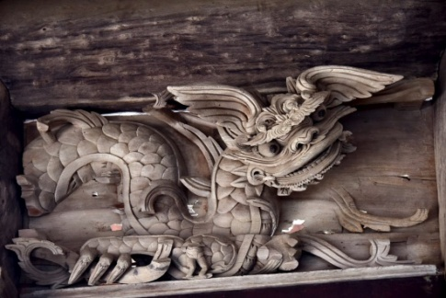
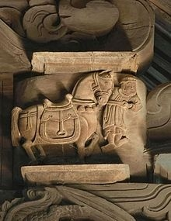
IV. Trưng bày sản phẩm và chia sẻ
- Quan sát một số tác phẩm chạm khắc gỗ đình làng.
- Chia sẻ hình ảnh một bức chạm khắc mà em biết trong cuộc sống.

Slide 3
